Slide 1

얼음쥐 초필살기 스토리보드
아이스 퀸 쥐 / 영원한 겨울 / 현재 구현 기준
얼음성을 소환하고
전장에 우박을 쏟는다
2026.10.19
6컷 컷신과 전장 공격 단계
01
Notes:
출처: C:/Project/NKK_PROJECT/기획서/얼음쥐_초필살기_현재연출_스토리보드.md
C:/Project/NKK_PROJECT/Tools/superult_story.py icequeen(), WORLD, IMAGE_FX
C:/Project/NKK_PROJECT/Unity_Making/NKK_Project/Assets/Scenes/Game.unity code: icequeen
C:/Project/NKK_PROJECT/Unity_Making/NKK_Project/Assets/Scripts/Ults/SuperUltManager.cs

Slide 2
전체 연출 순서
발동부터 종료까지 약 8.37초
0.00–0.53초
진입
전장에서 초필살기 컷신으로 전환
0.53–2.53초
컷 1–3
오로라 하늘, 소환 동작, 얼굴 클로즈업
2.53–4.53초
컷 4–6
얼음성 낙하, 눈보라 상승, 우박과 화이트아웃
4.53–5.07초
컷신 걷힘
원래 전장이 드러남
5.07–8.07초
전장 우박
정상 속도 3초 동안 다단 10타
8.07–8.37초
마지막 일격
큰 충돌과 마무리 문구, 연출 종료
시간은 설정 환산값. 컷신은 0.75배, 전장 공격은 정상 속도.
02
Notes:
출처: C:/Project/NKK_PROJECT/기획서/얼음쥐_초필살기_현재연출_스토리보드.md
C:/Project/NKK_PROJECT/Tools/superult_story.py icequeen(), WORLD, IMAGE_FX
C:/Project/NKK_PROJECT/Unity_Making/NKK_Project/Assets/Scenes/Game.unity code: icequeen
C:/Project/NKK_PROJECT/Unity_Making/NKK_Project/Assets/Scripts/Ults/SuperUltManager.cs
컷신 3.8/0.75 + 전장 3.0 + 종료 0.3 = 약 8.37초.

Slide 3

01 겨울의 전조
0.53–1.13초 / 내부 0.40–0.85
화면
오로라가 흐르는 하늘에 큰 눈송이가 모여든다.
카메라
하늘에서 아래로 빠르게 틸트. 줌 1.25에서 1.10.
이펙트
세로 속도선과 회전하는 눈송이 6개.
공격·소리
피해 없음. 컷인음 superjump_charge.
파노라마 원본 아트
03
Notes:
출처: C:/Project/NKK_PROJECT/기획서/얼음쥐_초필살기_현재연출_스토리보드.md
C:/Project/NKK_PROJECT/Tools/superult_story.py icequeen(), WORLD, IMAGE_FX
C:/Project/NKK_PROJECT/Unity_Making/NKK_Project/Assets/Scenes/Game.unity code: icequeen
C:/Project/NKK_PROJECT/Unity_Making/NKK_Project/Assets/Scripts/Ults/SuperUltManager.cs
이미지는 현재 사용 중인 원본 에셋이며 해당 컷의 완성 프레임 재현은 아니다.

Slide 4

02 얼음성 소환
1.13–1.87초 / 내부 0.85–1.40
화면
언 호수 위 여왕이 웅크렸다 두 앞발을 하늘로 든다.
카메라
여왕을 확대. 줌 1.70에서 1.90, 짧은 흔들림.
이펙트
서리 오라가 커지고 눈송이가 위로 솟는다.
제목·판정
약 1.27초에 제목 띠가 빠짐. 아직 피해 없음.
소환 동작 프레임 원본
04
Notes:
출처: C:/Project/NKK_PROJECT/기획서/얼음쥐_초필살기_현재연출_스토리보드.md
C:/Project/NKK_PROJECT/Tools/superult_story.py icequeen(), WORLD, IMAGE_FX
C:/Project/NKK_PROJECT/Unity_Making/NKK_Project/Assets/Scenes/Game.unity code: icequeen
C:/Project/NKK_PROJECT/Unity_Making/NKK_Project/Assets/Scripts/Ults/SuperUltManager.cs
이미지는 현재 사용 중인 원본 에셋이며 해당 컷의 완성 프레임 재현은 아니다.

Slide 5

03 여왕의 얼굴
1.87–2.53초 / 내부 1.40–1.90
화면
얼굴을 크게 잡아 소환의 주체를 강조한다.
카메라
배경과 얼굴을 분리한 클로즈업 줌.
이펙트
전환 순간 흰 플래시, 얼굴 주변 눈송이 회전.
레이어
face_close와 face_bg를 따로 합성. 피해 없음.
얼굴 레이어 원본
05
Notes:
출처: C:/Project/NKK_PROJECT/기획서/얼음쥐_초필살기_현재연출_스토리보드.md
C:/Project/NKK_PROJECT/Tools/superult_story.py icequeen(), WORLD, IMAGE_FX
C:/Project/NKK_PROJECT/Unity_Making/NKK_Project/Assets/Scenes/Game.unity code: icequeen
C:/Project/NKK_PROJECT/Unity_Making/NKK_Project/Assets/Scripts/Ults/SuperUltManager.cs
이미지는 현재 사용 중인 원본 에셋이며 해당 컷의 완성 프레임 재현은 아니다.

Slide 6

04 얼음성 강림
2.53–3.33초 / 내부 1.90–2.50
화면
거대한 성이 빈 호수에 낙하. 여왕은 오른쪽 아래.
카메라
호수 하단을 잡고 착지 순간 강하게 흔들림.
핵심 시점
실제 약 2.96초에 착지. 충격광, 원형 파동, 파편.
문구·판정
“세상이 얼어붙는다…”
성 착지에는 별도 공격 판정 없음.
얼음성 소품 원본
06
Notes:
출처: C:/Project/NKK_PROJECT/기획서/얼음쥐_초필살기_현재연출_스토리보드.md
C:/Project/NKK_PROJECT/Tools/superult_story.py icequeen(), WORLD, IMAGE_FX
C:/Project/NKK_PROJECT/Unity_Making/NKK_Project/Assets/Scenes/Game.unity code: icequeen
C:/Project/NKK_PROJECT/Unity_Making/NKK_Project/Assets/Scripts/Ults/SuperUltManager.cs
이미지는 현재 사용 중인 원본 에셋이며 해당 컷의 완성 프레임 재현은 아니다.

Slide 7
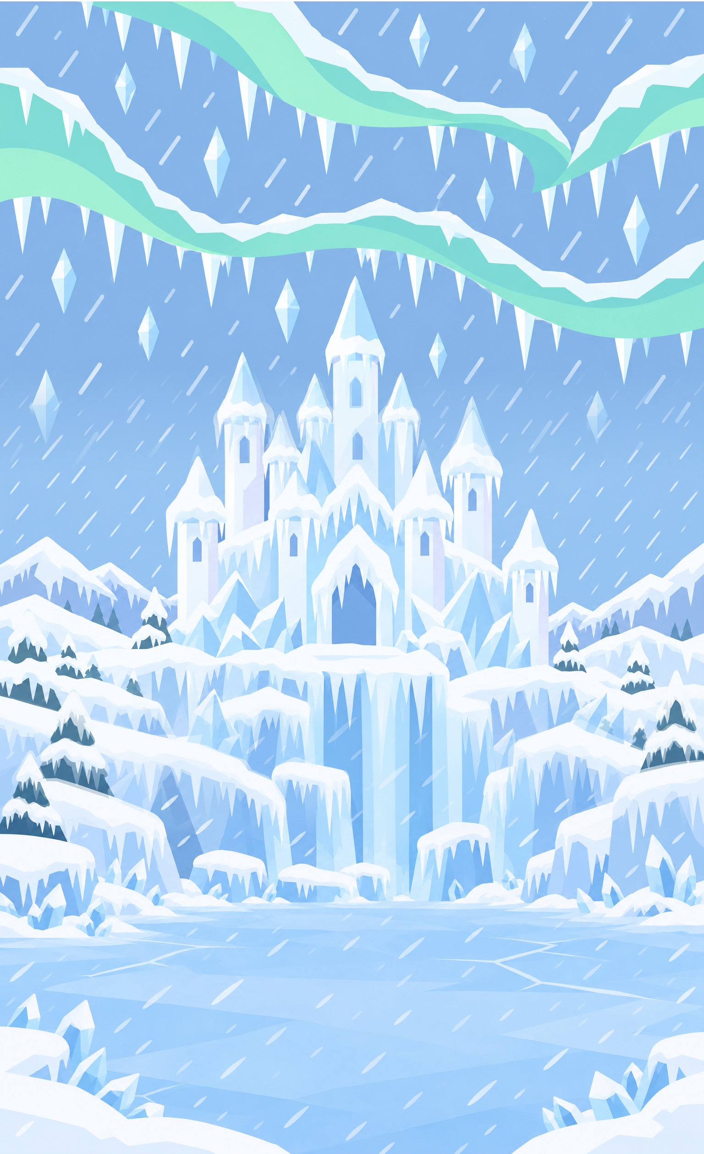
05 눈보라 상승
3.33–4.00초 / 내부 2.50–3.00
화면
얼음성에서 눈보라가 하늘로 솟구친다.
카메라
성에서 하늘로 위쪽 틸트. 줌 1.50에서 1.25.
이펙트
상승하는 얼음 줄기와 눈송이.
밈
상단에 “얼어 죽어도 아이스 아메리카노”.
얼어붙은 파노라마 원본
07
Notes:
출처: C:/Project/NKK_PROJECT/기획서/얼음쥐_초필살기_현재연출_스토리보드.md
C:/Project/NKK_PROJECT/Tools/superult_story.py icequeen(), WORLD, IMAGE_FX
C:/Project/NKK_PROJECT/Unity_Making/NKK_Project/Assets/Scenes/Game.unity code: icequeen
C:/Project/NKK_PROJECT/Unity_Making/NKK_Project/Assets/Scripts/Ults/SuperUltManager.cs
이미지는 현재 사용 중인 원본 에셋이며 해당 컷의 완성 프레임 재현은 아니다.

Slide 8
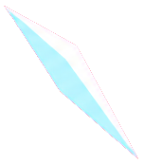
06 하늘을 덮는 우박
4.00–5.07초 / 내부 3.00–3.80
화면
우박이 비스듬히 떨어지고 화면이 하얗게 덮인다.
카메라
하늘로 줌 인하며 짧게 흔들림.
이펙트
얼음 조각 22개와 낙하 궤적. 화이트아웃 강화.
전장 연결
4.53초부터 걷힘. 5.07초에 전장 공격 시작.
우박에 사용하는 얼음 조각 원본
08
Notes:
출처: C:/Project/NKK_PROJECT/기획서/얼음쥐_초필살기_현재연출_스토리보드.md
C:/Project/NKK_PROJECT/Tools/superult_story.py icequeen(), WORLD, IMAGE_FX
C:/Project/NKK_PROJECT/Unity_Making/NKK_Project/Assets/Scenes/Game.unity code: icequeen
C:/Project/NKK_PROJECT/Unity_Making/NKK_Project/Assets/Scripts/Ults/SuperUltManager.cs
이미지는 현재 사용 중인 원본 에셋이며 해당 컷의 완성 프레임 재현은 아니다.

Slide 9
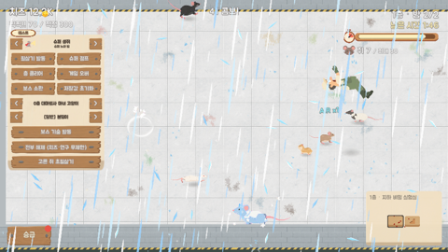
전장 우박과 다단 10타
5.07–8.07초 / 내부 3.80–6.80
3초간 전장 전체로 우박 낙하
0.30초 간격으로 10타
첫 타는 구간 시작 후 0.15초
대상별 충돌 그림과 피해 숫자
화면 안 생명체 빙결 반복 갱신
기존 플레이 캡처에서 전장 구간 발췌
09
Notes:
출처: C:/Project/NKK_PROJECT/기획서/얼음쥐_초필살기_현재연출_스토리보드.md
C:/Project/NKK_PROJECT/Tools/superult_story.py icequeen(), WORLD, IMAGE_FX
C:/Project/NKK_PROJECT/Unity_Making/NKK_Project/Assets/Scenes/Game.unity code: icequeen
C:/Project/NKK_PROJECT/Unity_Making/NKK_Project/Assets/Scripts/Ults/SuperUltManager.cs
플레이 캡처: C:/Project/NKK_PROJECT/UnityResources/Rats/SuperUlt/preview/icequeen_v3_super.png
새 재생 확인이 아닌 기존 저장 캡처.

Slide 10

마지막 일격과 빙결의 여운
8.07–8.37초 / 내부 6.80–7.10
“전부 꽁꽁!!”
대상 위치에 더 큰 우박 충돌
중앙 충돌 효과와 흰 플래시 0.45
wall_blast 재생 후 0.30초 뒤 종료
별도 피니시 포즈 컷 없이 전장에서 마무리
빙결은 종료 뒤 약 1.5초 여운을 주도록 갱신
마지막 일격에 쓰는 충돌 애니메이션의 마지막 프레임
10
Notes:
출처: C:/Project/NKK_PROJECT/기획서/얼음쥐_초필살기_현재연출_스토리보드.md
C:/Project/NKK_PROJECT/Tools/superult_story.py icequeen(), WORLD, IMAGE_FX
C:/Project/NKK_PROJECT/Unity_Making/NKK_Project/Assets/Scenes/Game.unity code: icequeen
C:/Project/NKK_PROJECT/Unity_Making/NKK_Project/Assets/Scripts/Ults/SuperUltManager.cs
freezeAll은 0.5초 주기로 남은 시간 + 1.5초를 갱신. 실제 잔여 시간은 대상과 갱신 시점에 따라 달라짐.

Slide 11
공격 처리와 연출 검토 기준
컷신이 걷힌 뒤 실제 전장에서 공격
현재 처리
검토할 지점
다단 10타: 기본 피해 ×4씩
마지막 일격: 기본 피해 ×20
피해 숫자는 대상별 월드 팝업
보스 상한과 대상 상태에 따라 실제 피해 변동
우박 충돌은 3프레임, 프레임 간격 0.07초
성 착지가 충분히 무겁게 느껴지는가
성에서 하늘, 전장으로 공격이 이어지는가
화이트아웃 뒤 피해 숫자가 읽히는가
제목과 밈이 여왕의 동작을 가리지 않는가
마지막 일격 문구가 충분히 보이는가
11
Notes:
출처: C:/Project/NKK_PROJECT/기획서/얼음쥐_초필살기_현재연출_스토리보드.md
C:/Project/NKK_PROJECT/Tools/superult_story.py icequeen(), WORLD, IMAGE_FX
C:/Project/NKK_PROJECT/Unity_Making/NKK_Project/Assets/Scenes/Game.unity code: icequeen
C:/Project/NKK_PROJECT/Unity_Making/NKK_Project/Assets/Scripts/Ults/SuperUltManager.cs
RatTable.json Super_Config hit_count=10, hit_mul=4, finish_mul=20.

Slide 12
문서 기준과 구현 근거
2026.10.19 현재 저장 상태
확인 범위
저장된 씬과 실행 코드, 원본 아트, 기존 플레이 캡처를 대조했다.
시간은 설정을 환산한 값이며 이번 문서화에서 새 Play 재생이나 소리 청취는 하지 않았다.
현재 버전 판별
6컷 소환 컷신과 전장 우박 단계. 전체 약 8.37초.
활강 중심 8컷과 화면 균열·산산조각 피니시는 이전 버전이다.
근거 파일
Tools/superult_story.py, Game.unity, SuperUltManager.cs
RatTable.json, SuperUlt/preview/icequeen_v3_super.png
기획서/얼음쥐_초필살기_현재연출_스토리보드.md
12
Notes:
출처: C:/Project/NKK_PROJECT/기획서/얼음쥐_초필살기_현재연출_스토리보드.md
C:/Project/NKK_PROJECT/Tools/superult_story.py icequeen(), WORLD, IMAGE_FX
C:/Project/NKK_PROJECT/Unity_Making/NKK_Project/Assets/Scenes/Game.unity code: icequeen
C:/Project/NKK_PROJECT/Unity_Making/NKK_Project/Assets/Scripts/Ults/SuperUltManager.cs
각 슬라이드 노트에 관련 로컬 소스 경로 기록.

